Slide 1
MEB PERSONELİ/KAMU PERSONELİ E-YAYGIN SİSTEMİNE
USTA ÖĞRETİCİ OLARAK BAŞVURU AŞAMALARI
HAZIRLIK
ÖNCELİKLE MASA ÜSTÜNE DİPLOMANIN PDF/RESİM ÖRNEĞİ VE GÖREV YERİ BELGESİ PDF OLARAK KAYIT YAPIN
BELGE SEÇİMİ YAPABİLMEK İÇİN

Slide 2
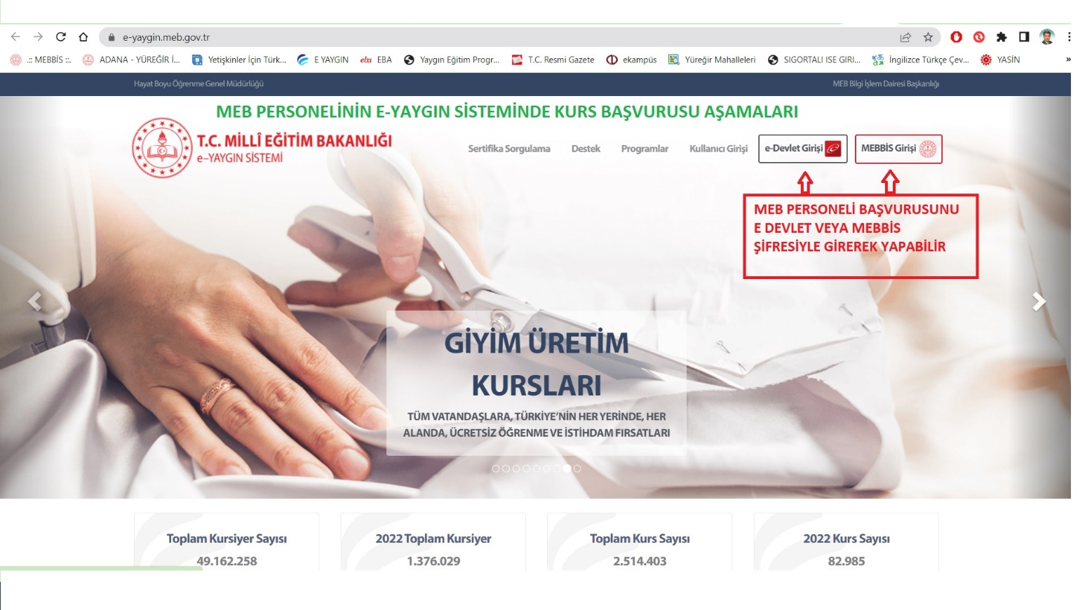

Slide 3
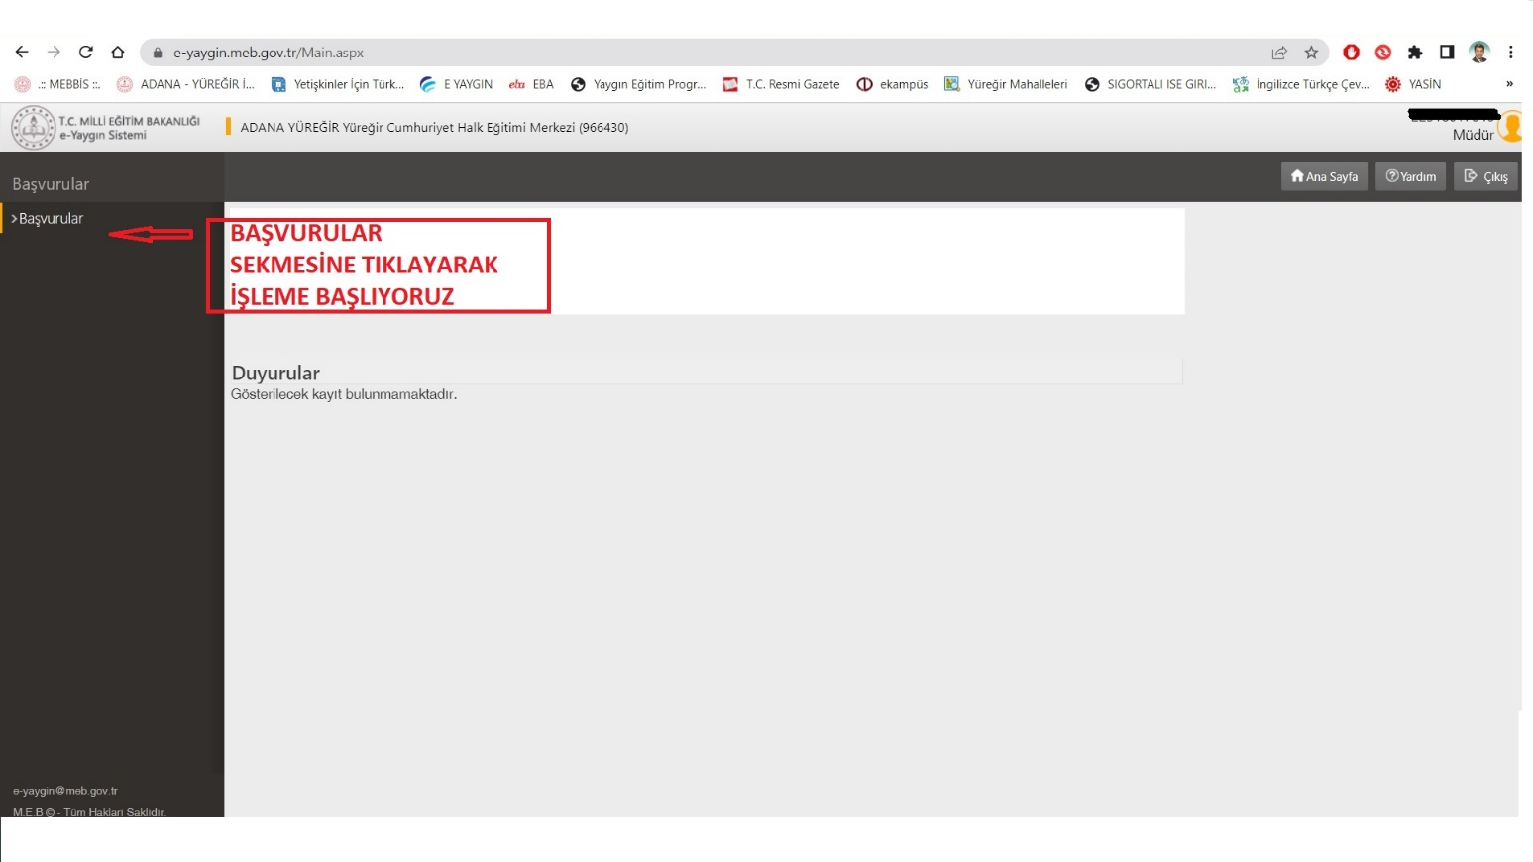

Slide 4
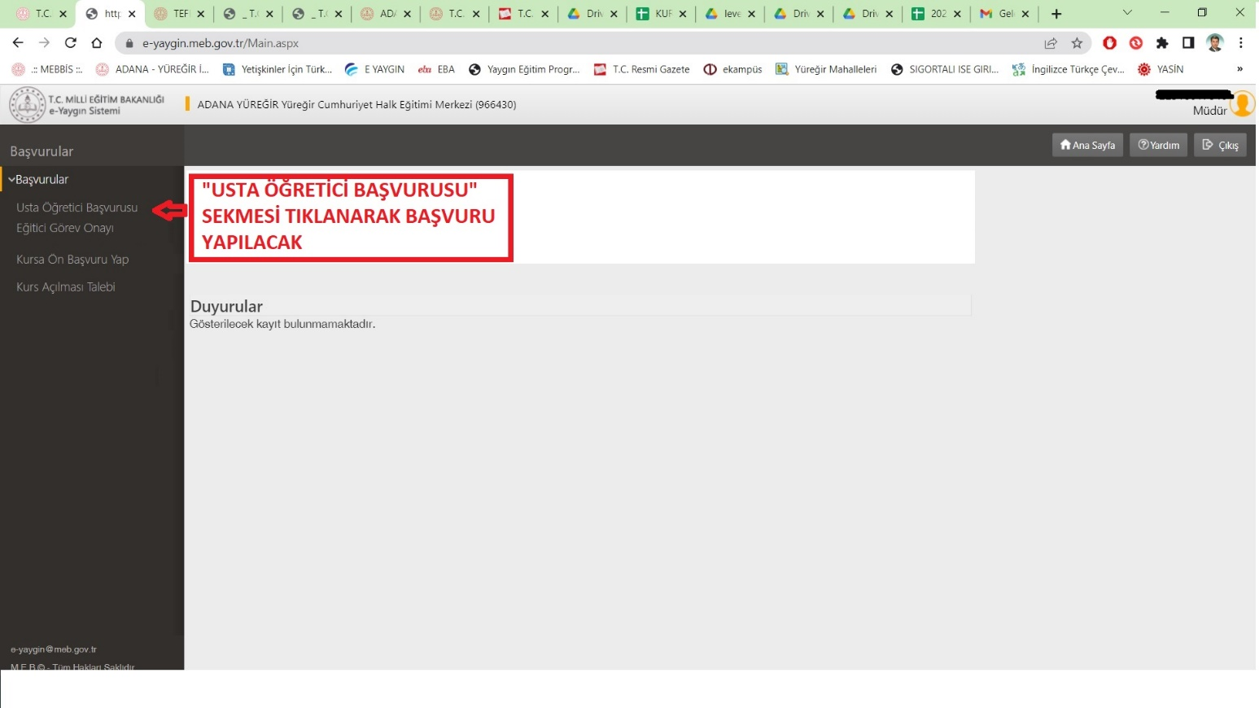

Slide 5
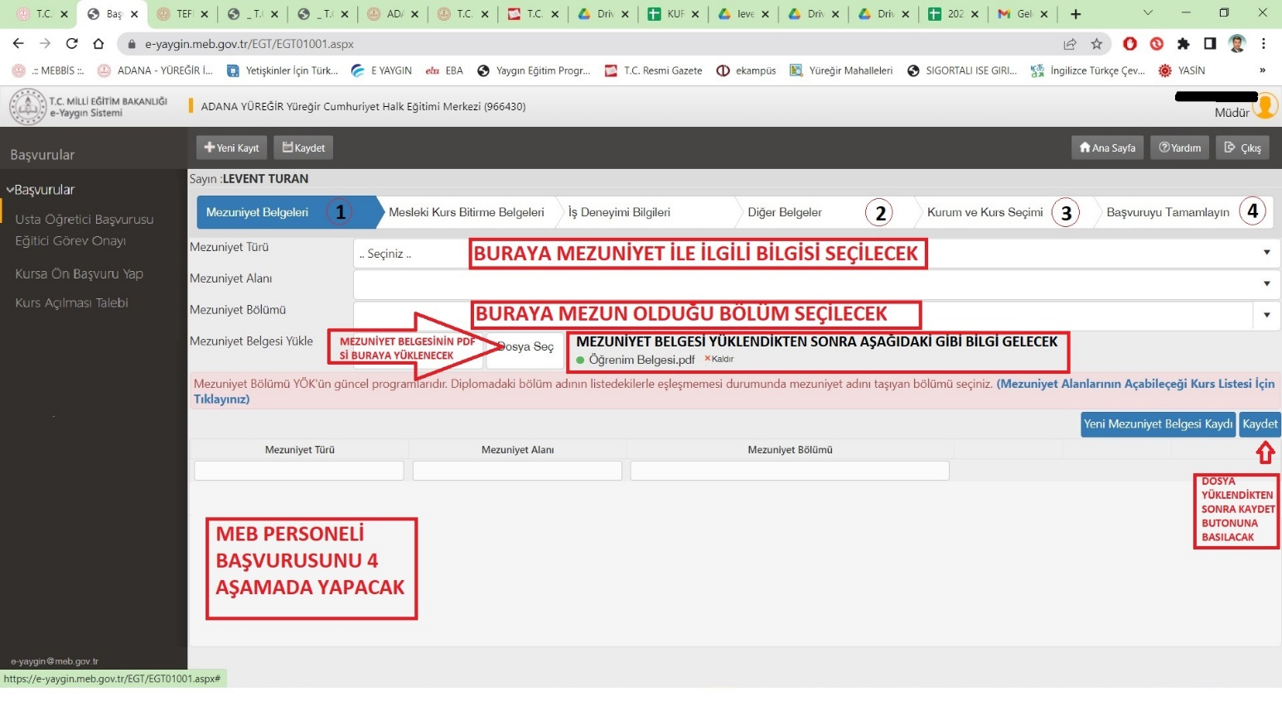

Slide 6
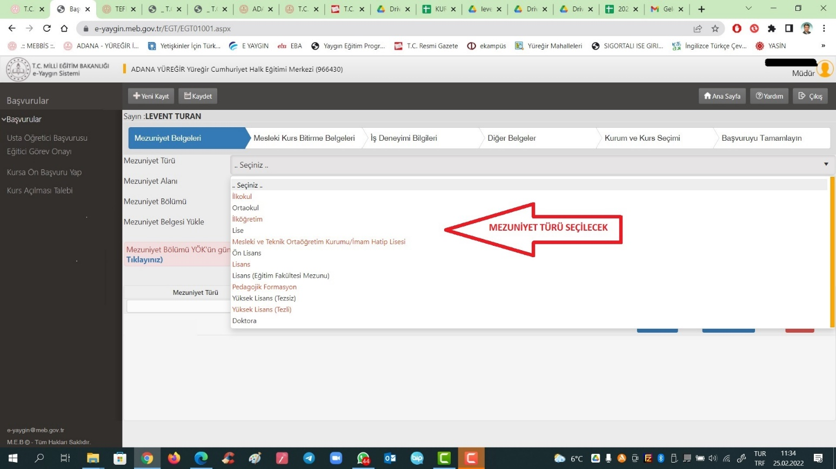

Slide 7
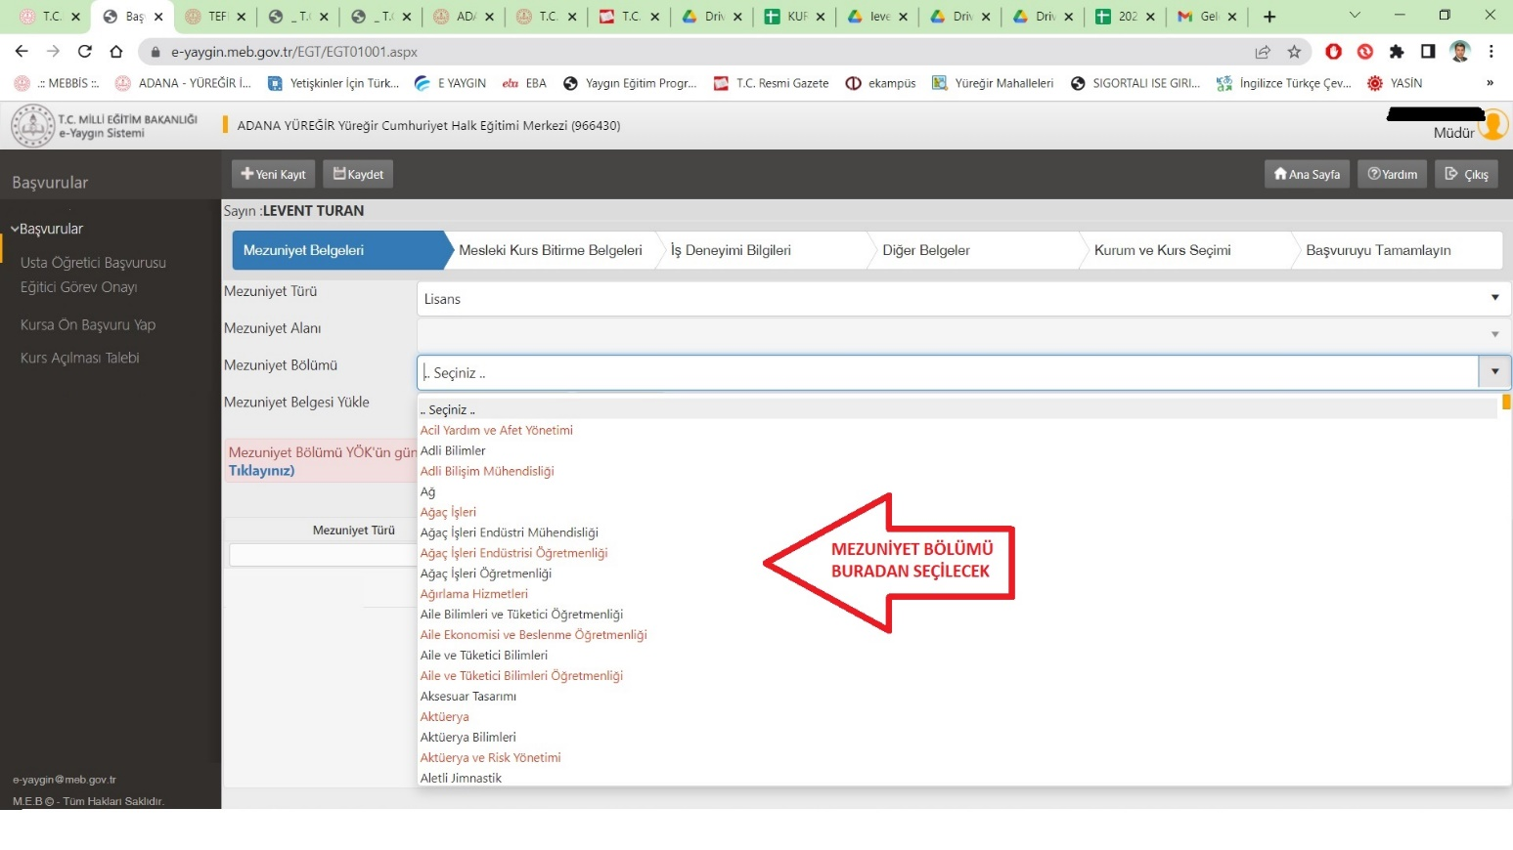

Slide 8
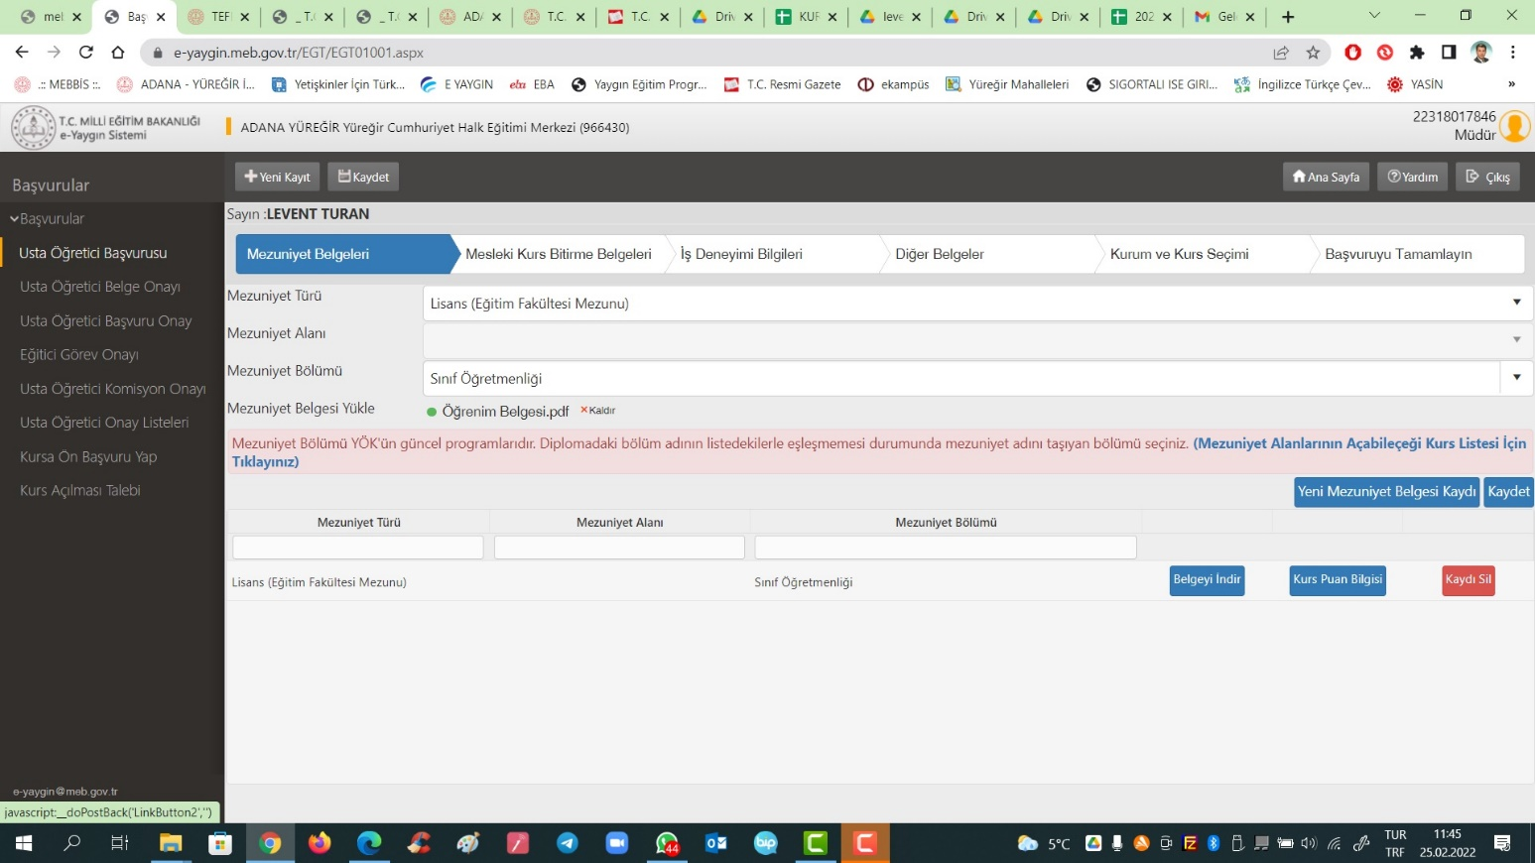

Slide 9
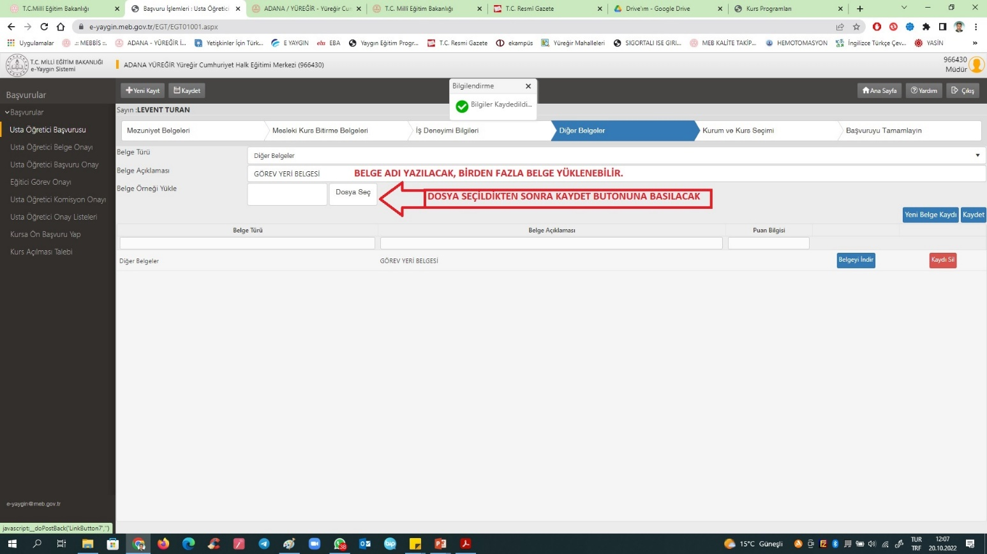

Slide 10
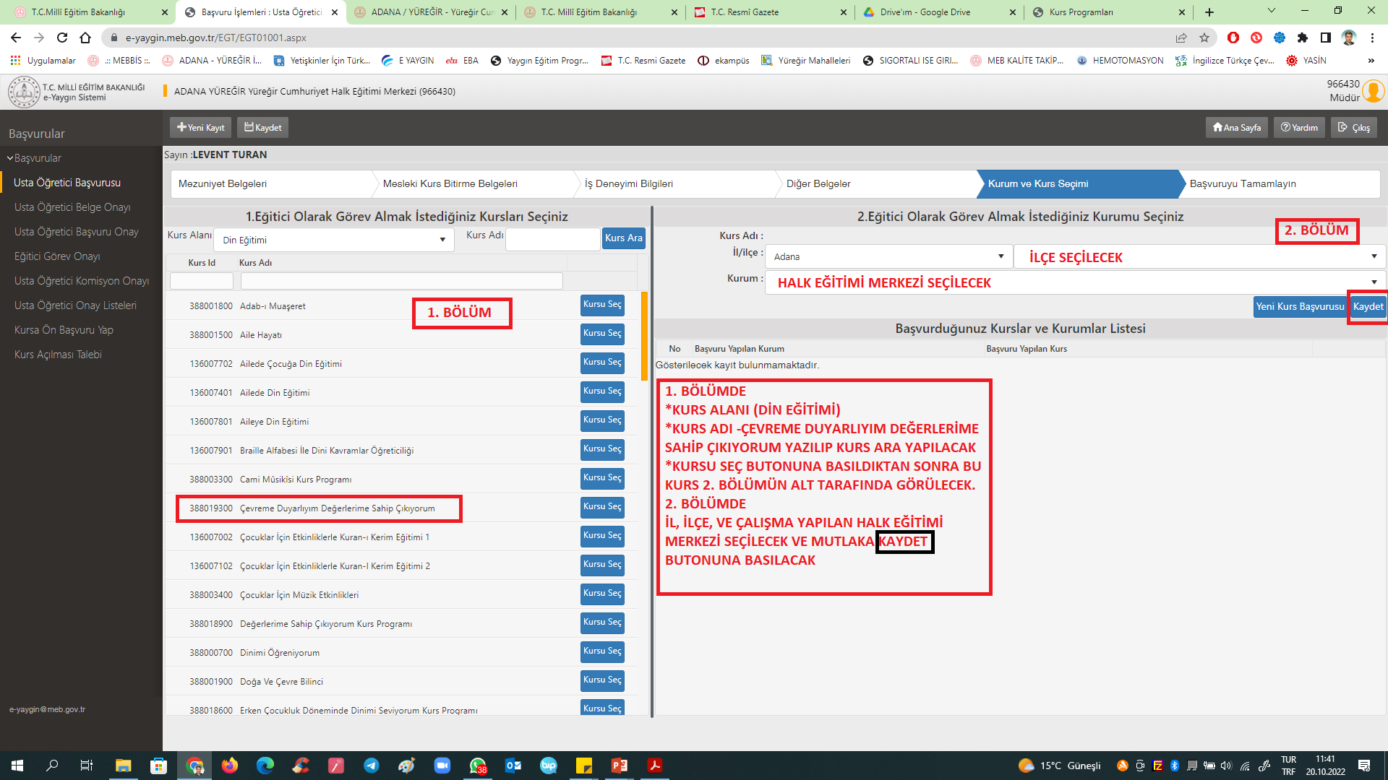

Slide 11
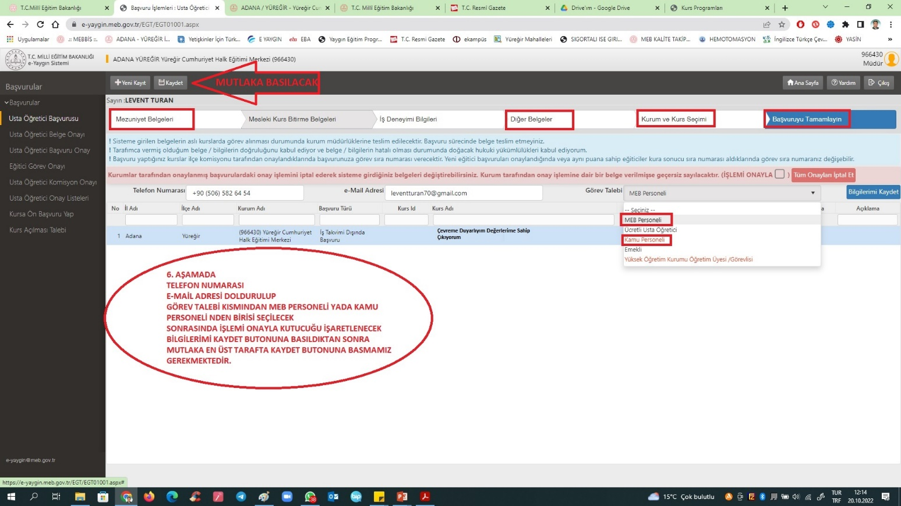

Slide 12
BURAYA KADAR OLAN TANITIM MEB PERSONELİ VE KAMU PERSONELİNİN «ÇEVREME DUYARLIYIM DEĞERLERİME SAHİP ÇIKIYORUM» KURSA BAŞVURU AŞAMALARINI ANLATMAKTADIR.
MEB PERSONELİ/KAMU PERSONELİNİN YAPTIĞI BAŞVURUNUN ONAYLANMASINDAN SONRA KURS AÇILIRSA AŞAĞIDAKİ UYGULAMAYI MUTLAKA YAPMASI GEREKMEKTEDİR.
İYİ ÇALIŞMALAR
                LEVENT TURAN

Slide 13
